Slide 1

A New Potential Field-Based Algorithm for Path Planning
Planificación de Tareas y Movimientos de Robots
Máster en Robótica y Automatización
Chao Chen
<chao.chen@alumnos.uc3m.es>
Raúl Pérula Martínez
<raul.perula@uc3m.es>

Slide 2
Contenido
Introducción
Planteamiento del problema
Algoritmo
Ejemplo y Resultados
Conclusiones

Slide 3
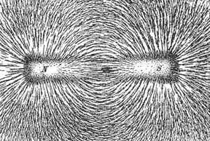
Introducción

Slide 4
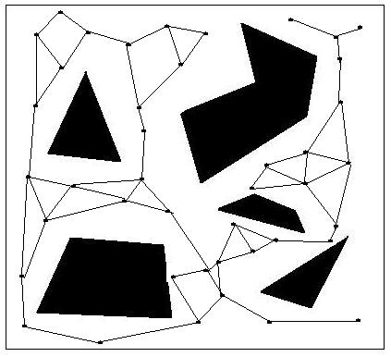
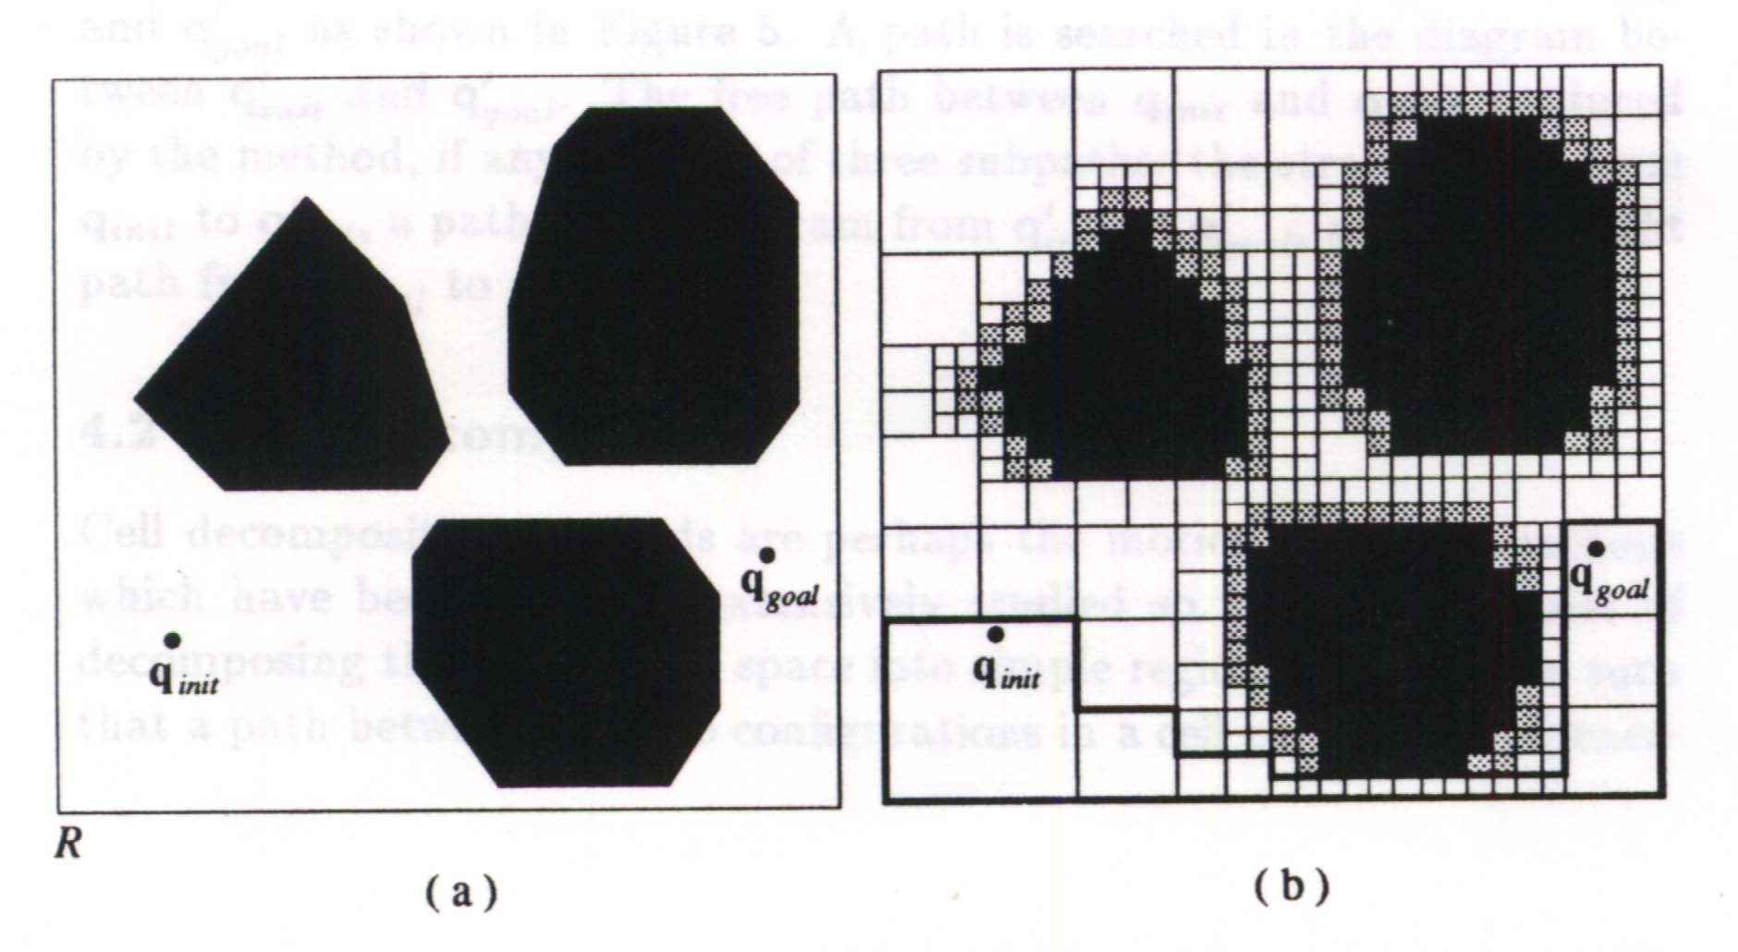
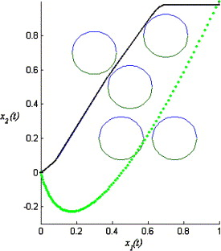
Introducción
Diversos métodos previos:
  Métodos de mapas de rutas
  Métodos de descomposición de celdas
  Métodos de control óptimo

Slide 5
Introducción
Métodos de campo de potencial
  Depende de la información local de la fuerza resultante debido a un potencial artificial inducido por los obstáculos y la posición objetivo.
  Robot representado mediante un punto de masa.
  Potencial:
    Definido sobre un espacio libre.
    La suma de potencial atractivo hacia la posición objetivo y potencial repulsivo hacia fuera de los obstáculos.

Slide 6

Planteamiento del problema

Slide 7
Planteamiento del problema
Problema:
  Encontrar el camino óptimo para ir de un punto a otro evitando los obstáculos que se pudiesen encontrar en el camino.
Propiedades función potencial artificial de repulsión:
  Debería tener simetría esférica para largas distancias desde el obstáculo para que no se cree un mínimo local cuando este potencial se añada a otros potenciales.
  Debería imitar la superficie del obstáculo a una corta distancia así como maximizar el espacio libre del robot.
  Su rango de influencia debería estar limitado a la vecindad del obstáculo así como no afectar a los movimientos de los robots que se encuentran lejos de los obstáculos.
  Debería ser una función continuamente diferenciable de clase C^{m} [0, ∞) donde m ≥ 2.

Slide 8
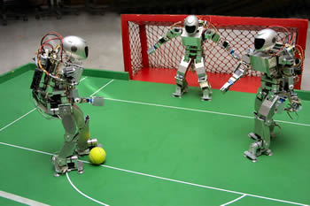
Aplicaciones
Robot soccer

Slide 9

Algoritmo

Slide 10
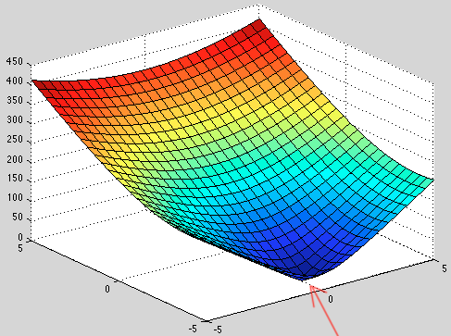
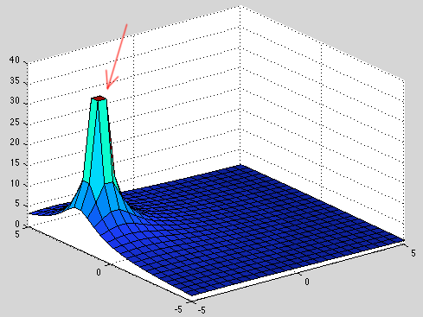
Algoritmo
Potencial Artificial

Slide 11
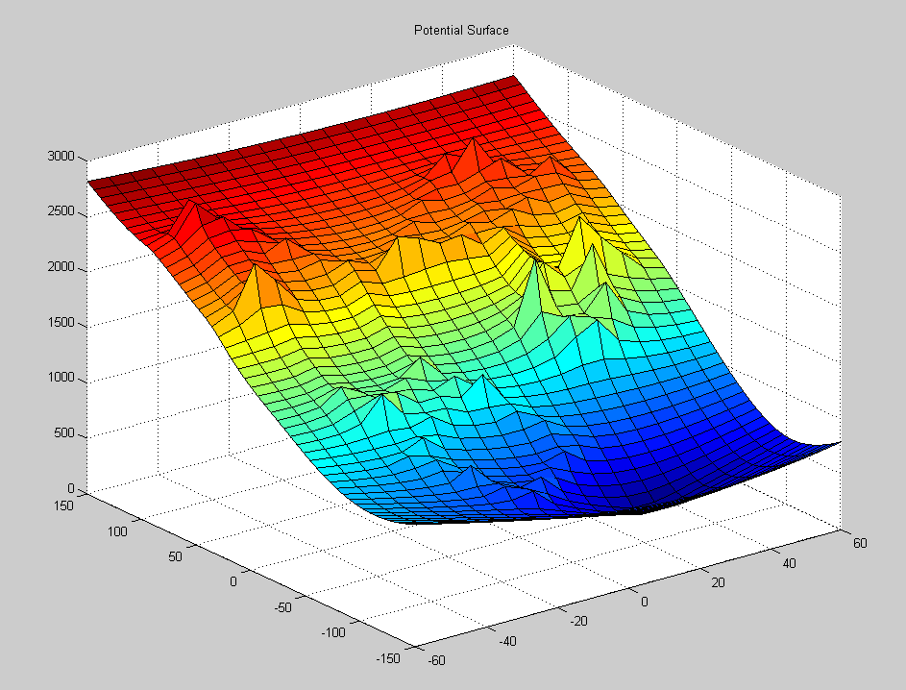
Algoritmo

Slide 12
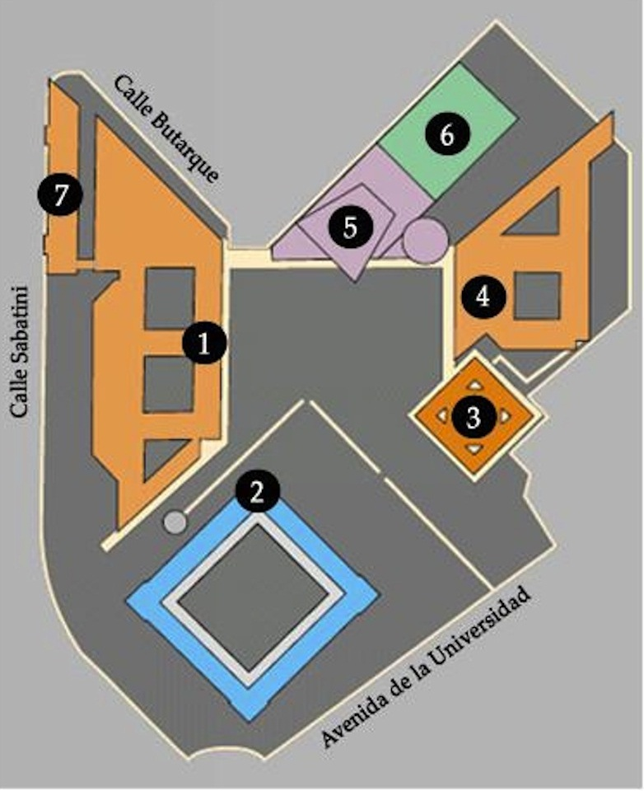

Ejemplos y Resultados

Slide 13
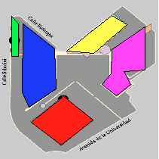
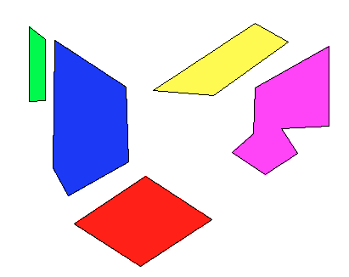
Ejemplo
Matlab

Slide 14

Ejemplo

Slide 15
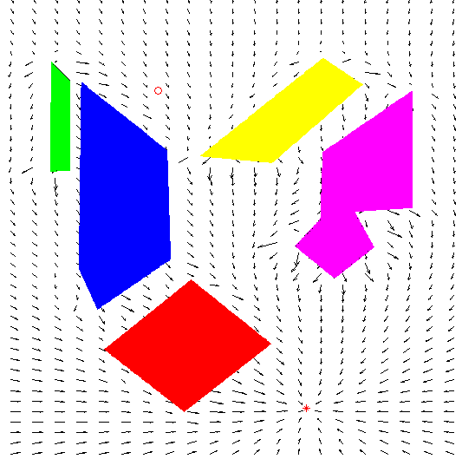
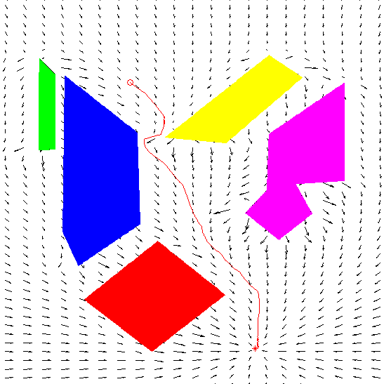
Ejemplo

Slide 16
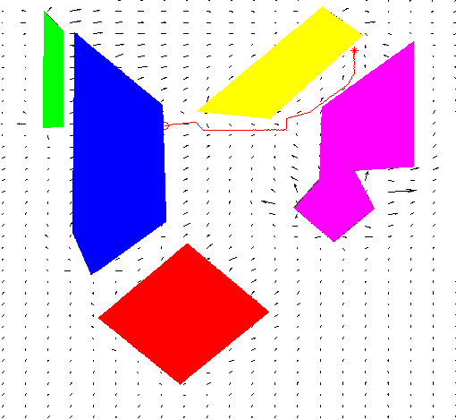
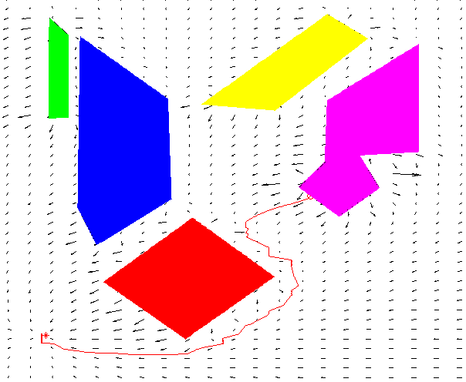
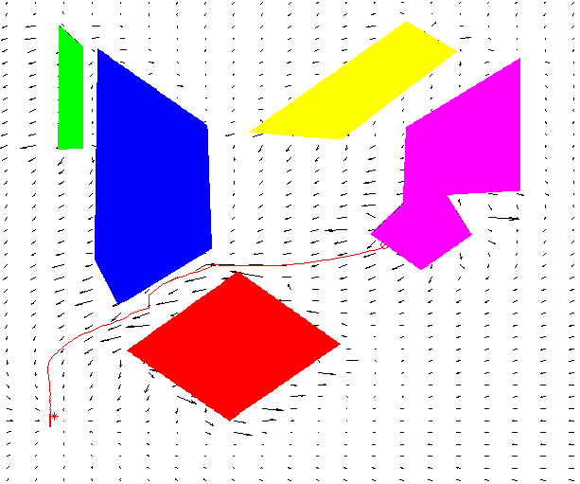
Ejemplo

Slide 17
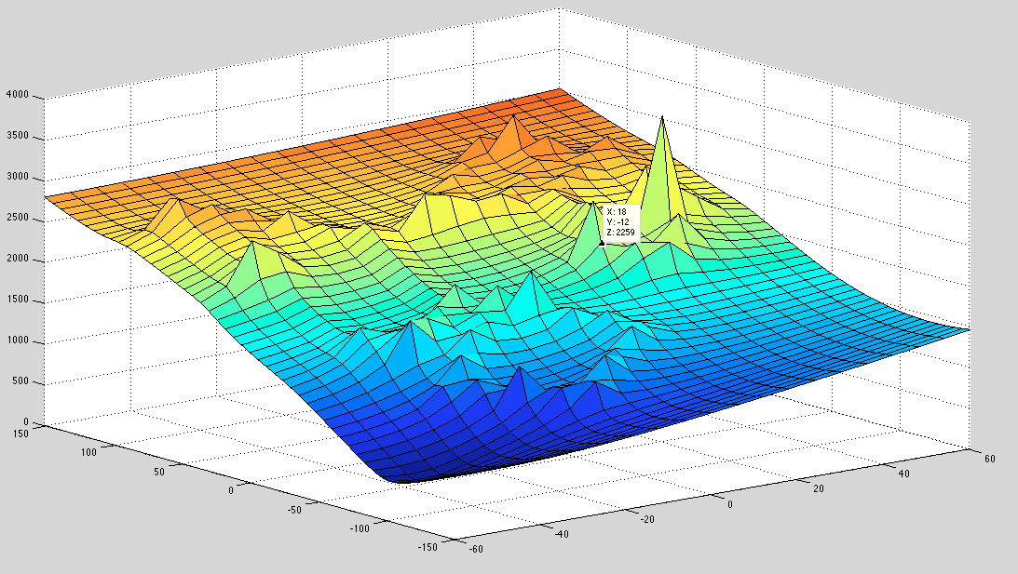
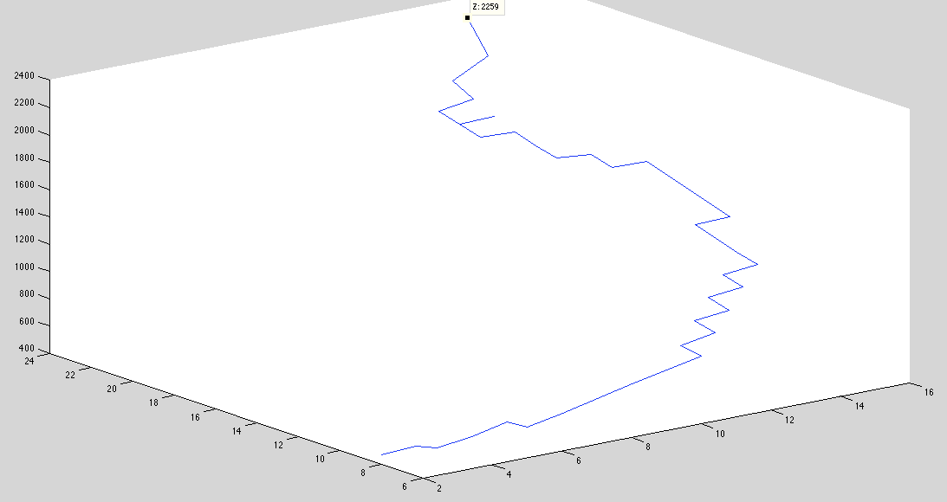
Resultado

Slide 18

Conclusiones

Slide 19
Conclusiones
Estudiados artículos de referencia relacionados con la planificación de trayectorias mediante campos de potencial artificial.
Realizada comparativa entre métodos para poder tener un criterio al elegir uno u otro en función de las características deseadas.
Implementación del algoritmo y pruebas bastante satisfactorias de rendimiento.

Slide 20
Conclusiones
Ventajas
  Algoritmos basados en campos de potencial artificial
    Elegantes.
    Eficientes sin requerir un modelo de los obstáculos a priori..
    Bastante rápidos.
    Se pueden utilizar en planificación de trayectorias globales.
Inconvenientes
  Problema con mínimos locales cuando el robot se encuentra en un entorno con demasiados obstáculos.

Slide 21
A New Potential Field-Based Algorithm for Path Planning
¿PREGUNTAS?
Chao Chen <chao.chen@alumnos.uc3m.es>
Raúl Pérula Martínez <raul.perula@uc3m.es>

